Slide 1





PHÒNG GD &ĐT LONG BIÊN
TRƯỜNG TIỂU HỌC PHÚC LỢI
CHÀO MỪNG CÁC EM
ĐẾN TIẾT HOẠT ĐỘNG TRẢI NGHIỆM

Slide 2







Chủ đề: Em yêu trường em
Bài 10: Tìm sự trợ giúp để giữ gìn tình bạn

Slide 3

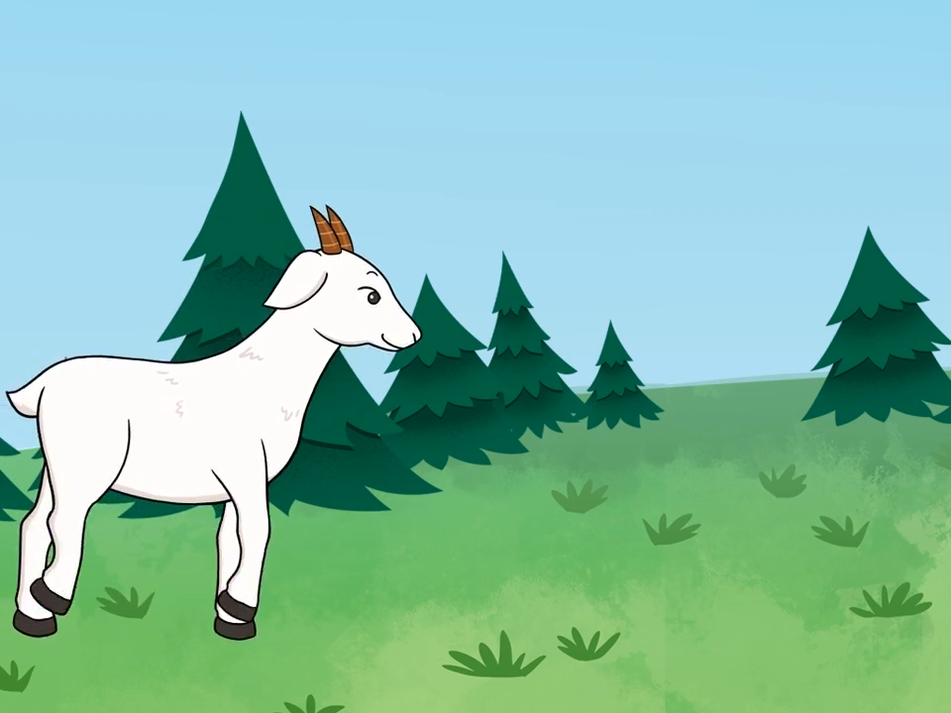
Xử lí tình huống Hai con dê tranh nhau qua cầu.

Slide 4


Mời 2 HS diễn lại tình huống hai con dê qua cầu, gặp nhau ở giữa cầu trong câu chuyện “Hai con dê”
Notes:
4

Slide 5
Điều gì sẽ xảy ra nếu mâu thuẫn không được giải quyết?
Nếu mâu thuẫn không được giải quyết, chúng ta sẽ buồn bực, dễ gây hận thù, ghen ghét.

Slide 6
Kết luận
Trong học tập, sinh hoạt và vui chơi với bạn, không tránh khỏi có những mâu thuẫn, tranh cãi nảy sinh. Mâu thuẫn có thể xuất hiện từ lời nói, hành động không hợp lí, bị hiểu lầm. Mâu thuẫn cần được giải quyết tích cực, nếu không, chúng ta cũng sẽ không vui, buồn bực.

Slide 7
3. Tìm kiếm sự trợ giúp từ bạn bè, thầy cô.
Tình huống: Bạn A đá bóng trúng người bạn B, bạn A đã ra xin lỗi nhưng B không chịu nên 2 bạn xảy ra mẫu thuẫn, em hãy đóng vai lên hỗ trợ 2 bạn giải quyết tình huống

Slide 8













Kể với bố mẹ về việc giải quyết mâu thuẫn của em hoặc của bạn bè ở lớp.

Slide 9


HẸN GẶP LẠI

